Slide 1

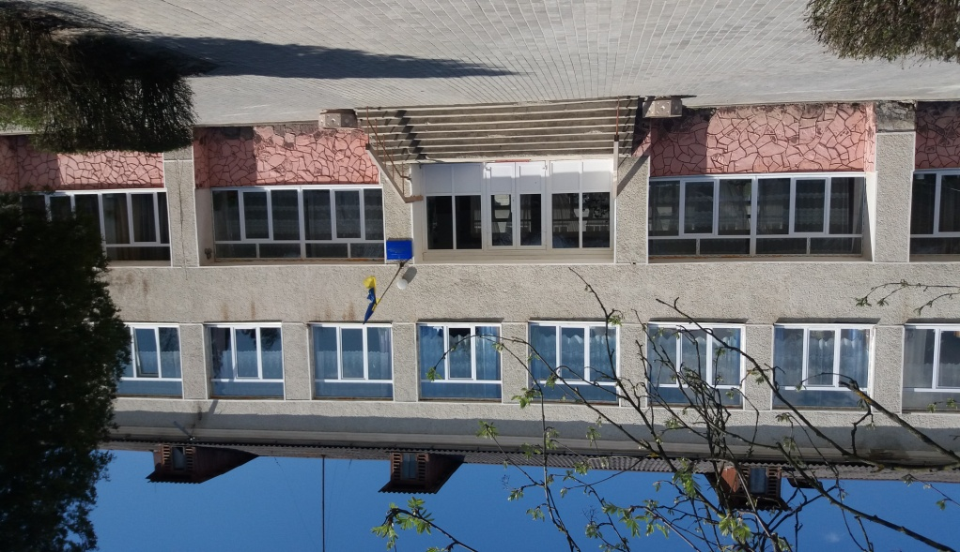
Про підсумки роботи навчально-виховного комплексу за 2016-2017 н.р. ТА ЗАВДАННЯ НА НОВИЙ 2017-2018 н. р.

Slide 2
Він актор , але його глядачі не аплодують йому.
Він скульптор , але його роботи ніхто не бачить.
Він лікар , але його пацієнти рідко дякують за лікування та далеко не завжди бажають лікуватися.
Де ж йому взяти сили для щоденного натхнення?
Тільки в самому собі , тільки у свідомості величі своєї справи
С.Соловейчик

Slide 3
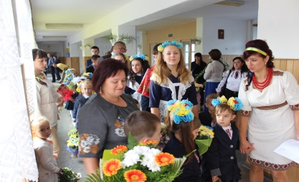
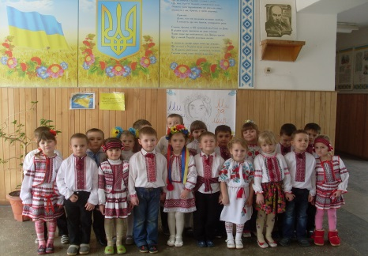
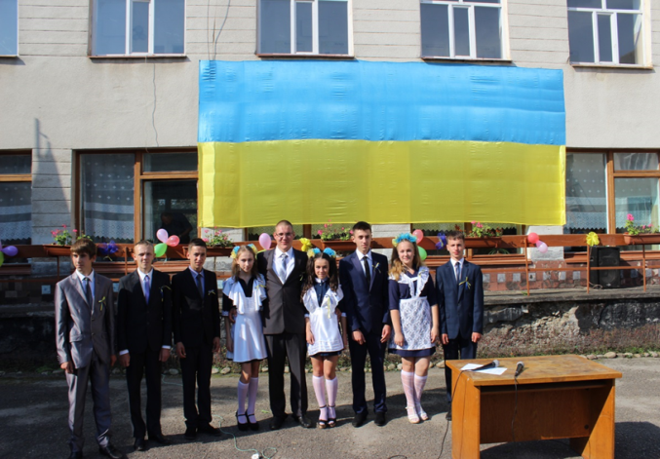
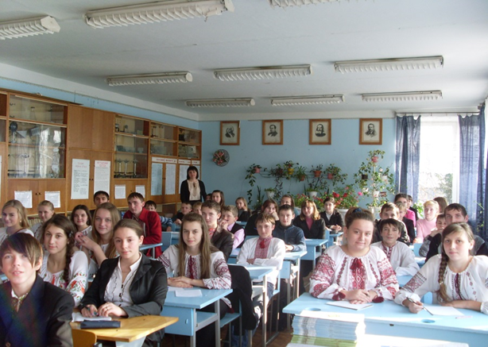
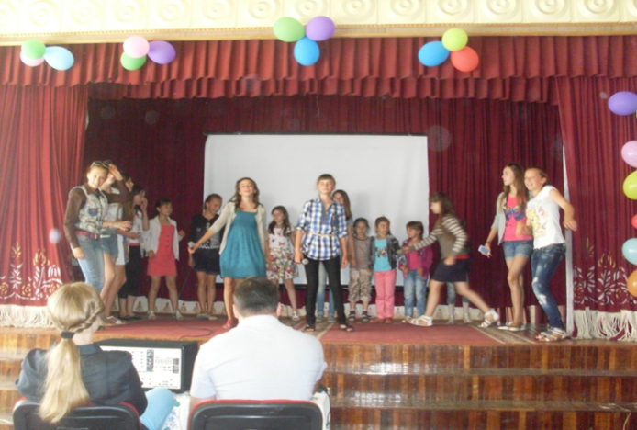
Контингент учнів:
Кількість учнів – 200
кількість класів – 12
Структура НВК:
дошкільний заклад - 72 школа І ступеня - 75
школа ІІ ступеня - 100 школа ІІІ ступеня –25

Slide 4
Навчальна діяльність учнів
За результатами успішності учениця 11 класу Стрілець Надія була висунута претендентом на нагородження срібною медаллю «За успіхи у навчанні», але під час складання ЗНО не підтвердила свій рівень знань. Учениця 9-го класу Шкляр Тетяна отримала свідоцтво з відзнакою.
Переможцями ІІ етапу Всеукраїнських учнівських олімпіад та конкурсів стали 14 учнів, а саме:
- з біології учениця 11 класу Стрілець Надія та учениця 10 класу Козачишин Іванна ;
з екології учениця 11 класу Стрілець Надія;
з української та англійської мови учениця 9 класу Салій Марія;
з географії учень 10 класу Шкляр Богдан;
з німецької мови учні 11 класу Стрілець Надія та Щербій Мар’яна;
з правознавства учениця 9 класу Щербій Юлія;
з інформаційних технологій учениця 11 класу Стрілець Надія;
з хімії учень 7 класу Цап’юк Андрій;
з християнської етики учениця 11 класу Попадинець Оксана;
конкурсу знавців рідної мови ім. П. Яцика учень 3 класу Мельник Назар;
Всеукраїнського мовно-літературного конкурсу ім. Т. Шевченка колишній учень 6 класу Сілевич Віктор;

Slide 5
Моніторинг призерів Всеукраїнської учнівської олімпіади з базових дисциплін у ІІ етапі

Slide 6
Рейтинг навчально –виховного комплексу у ІІ етапі Всеукраїнських учнівських олімпіадах та конкурсах

Slide 7
Переможці обласних олімпіад та результативність у Малій академії наук
учениця 11 класу Стрілець Надія та учениця 10 класу Козачишин Іванна стали переможцями ІІІ етапу Всеукраїнської олімпіади з біології та екології.
учениця 11 класу Стрілець Надія посіла ІІІ місце у конкурсі-захисті науково-дослідницьких робіт учнів-членів Малої академії наук.

Slide 8
Моніторинг призерів Всеукраїнської учнівської олімпіади з базових дисциплін у ІІІ етапі

Slide 9

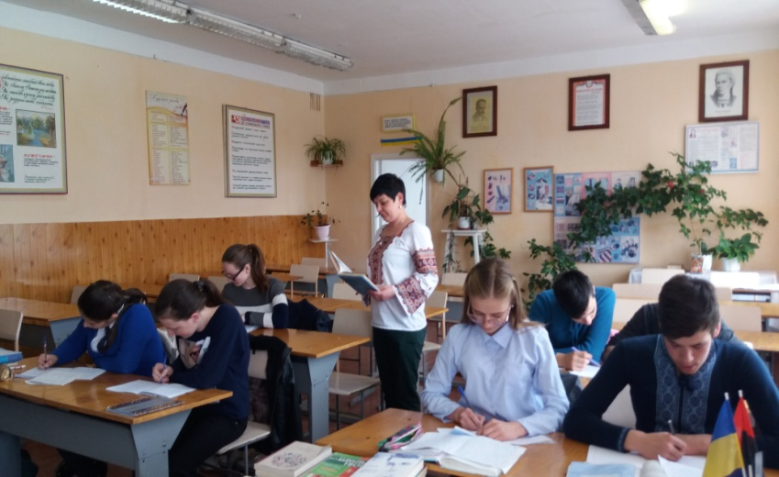
Міжнародні та Всеукраїнські інтерактивні конкурси
Міжнародний інтерактивний математичний конкурс «Кенгуру»
Всеукраїнський конкурс з українознавства “Патріот”
Міжнародний інтерактивний природничий конкурс “Колосок”
Українознавча гра “Соняшник”
Всеукраїнський конкурс з німецької мови “Орлятко”
Всеукраїнський конкурс з англійської мови “Грінвіч”

Slide 10
Моніторинг участі учнів в міжнародному інтерактивному математичному конкурсі «Кенгуру»

Slide 11
Моніторинг участі учнів у міжнародному інтерактивному природничому конкурсі “Колосок”

Slide 12
Всеукраїнська експедиція учнівської та студентської молоді “Моя Батьківщина – Україна”
Напрям “Духовна спадщина мого народу “ Мистецтво – безцінний скарб нашого народу”
( Роботу виконали учні 9 кл. Салій М. та Шкляр Т. та стали лауреатами, посівши третє місце у обласному етапі)
•

Slide 13
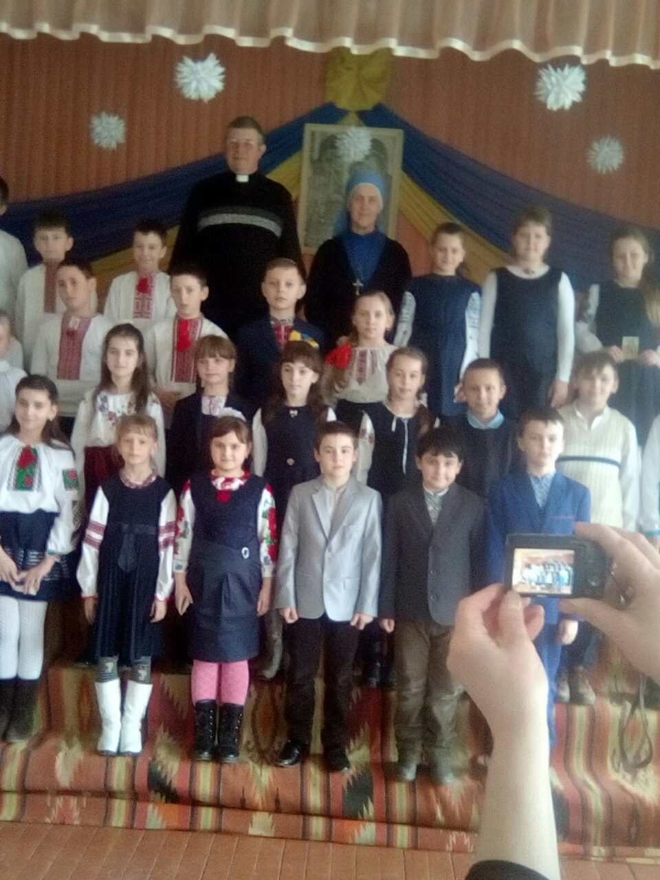
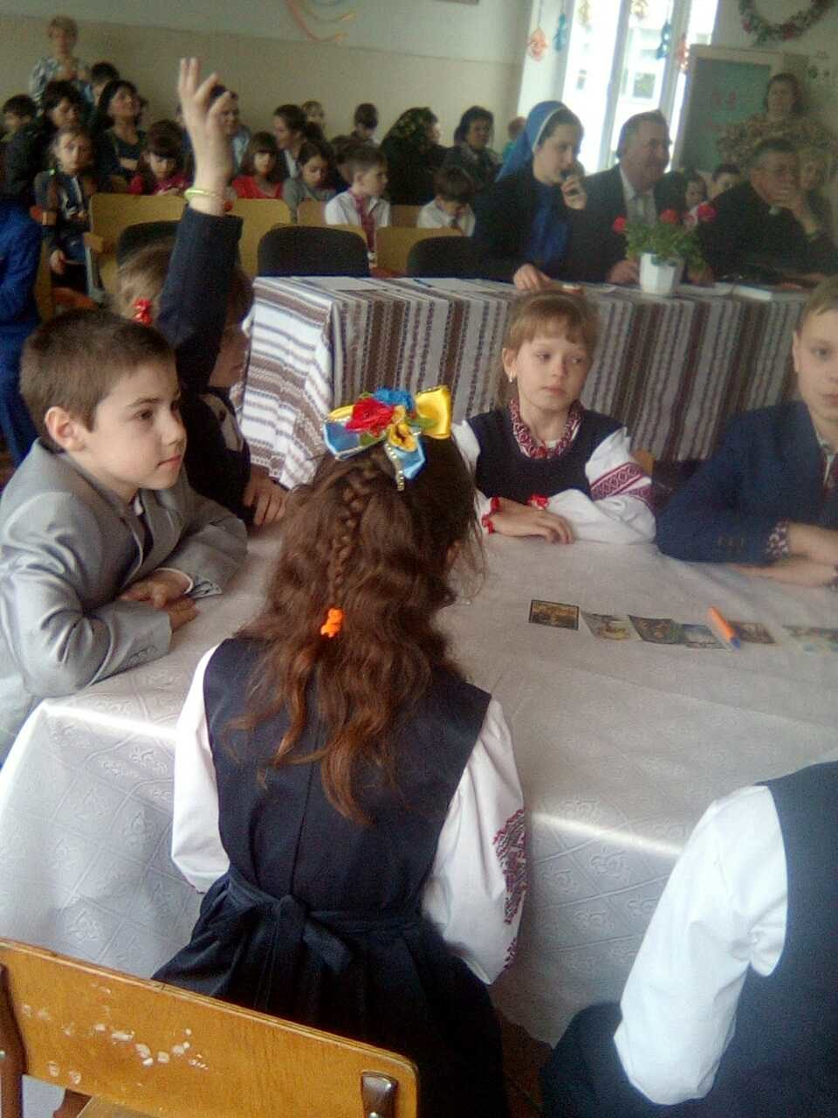
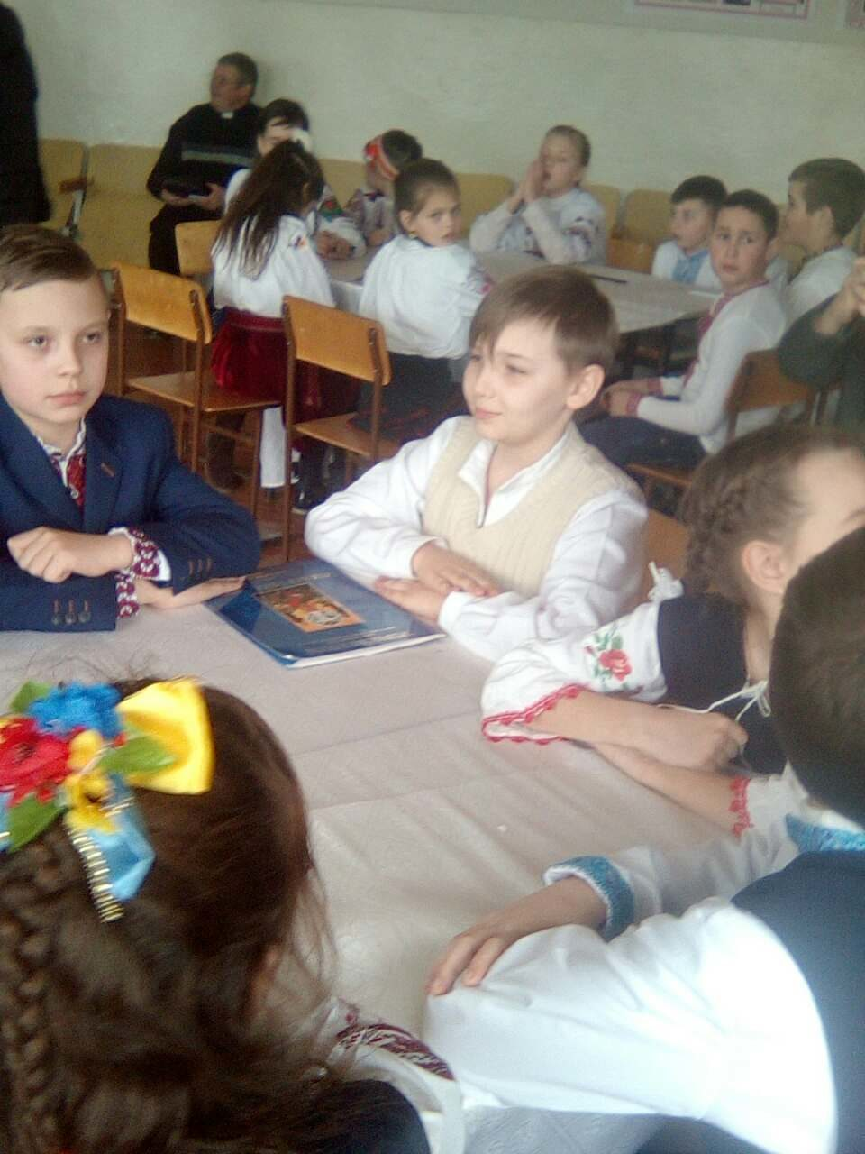
Конкурс знавців біблії “Що? ДЕ? КОЛИ?”
•

Slide 14
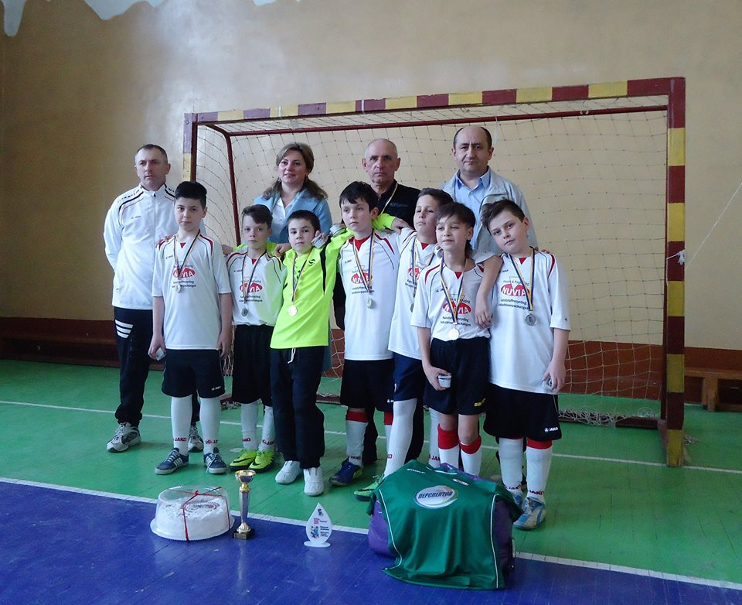
Команда павлівського нвк – срібні призери в турнірі з футзалу “кубок нфк “Ураган”

Slide 15
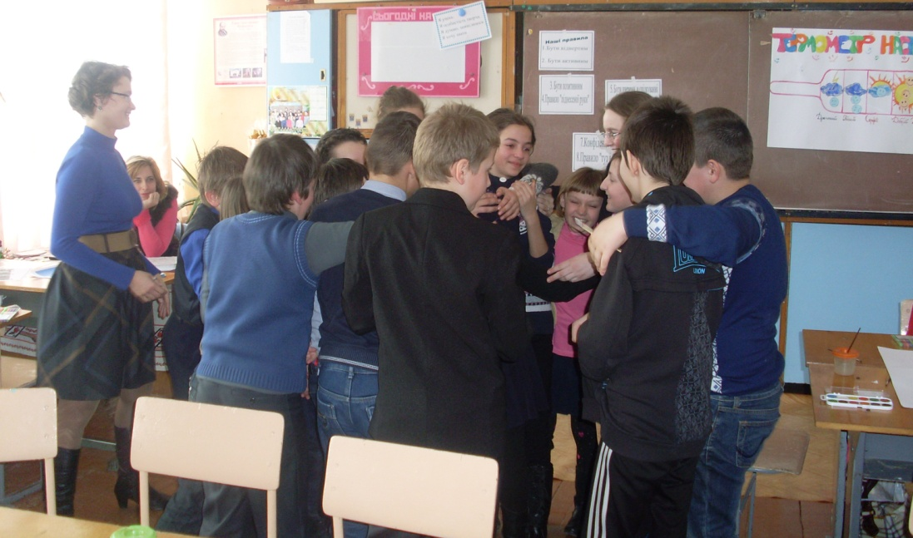
Психологічна служба
Психодіагностична робота та соціальні дослідження
Консультаційна робота
Корекційно-розвивальна та відновлювальна робота
Психологічна просвіта та формування соціальної свідомості

Slide 16
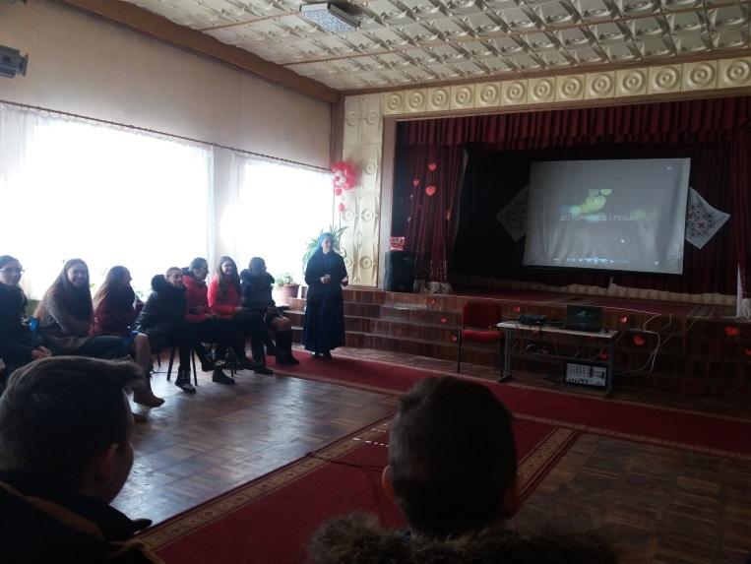
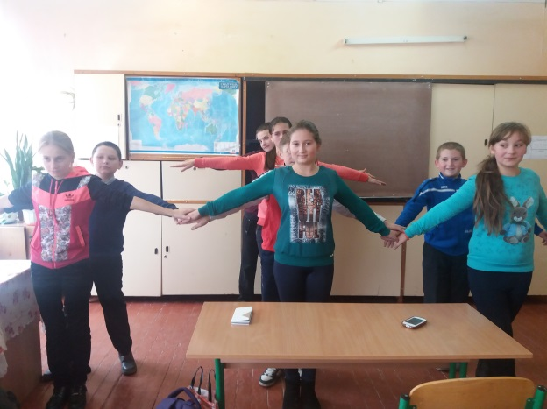
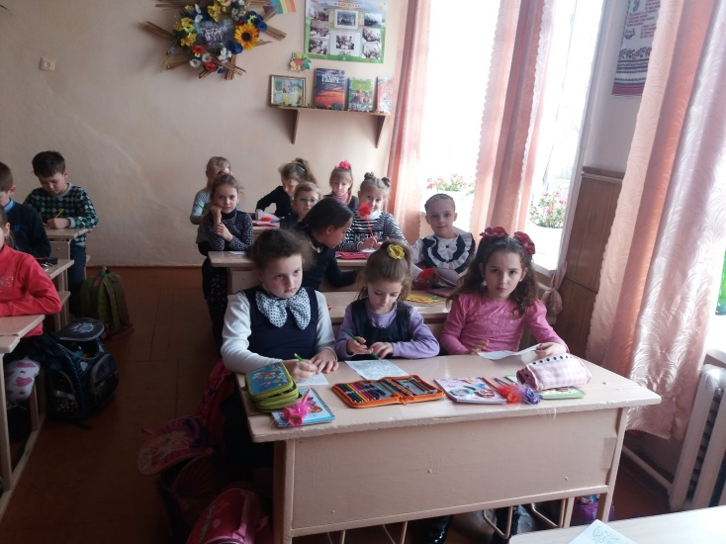
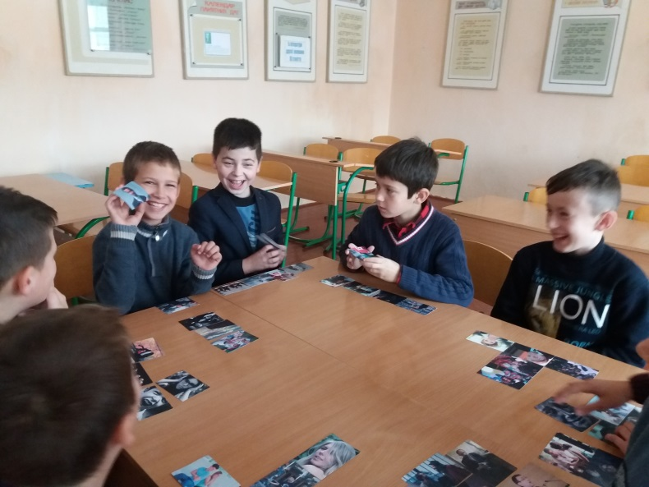
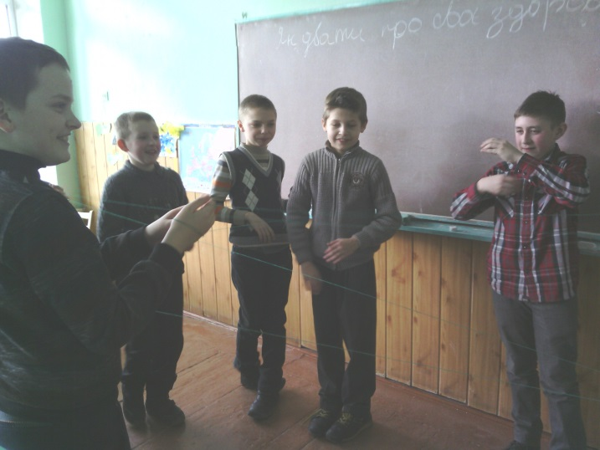
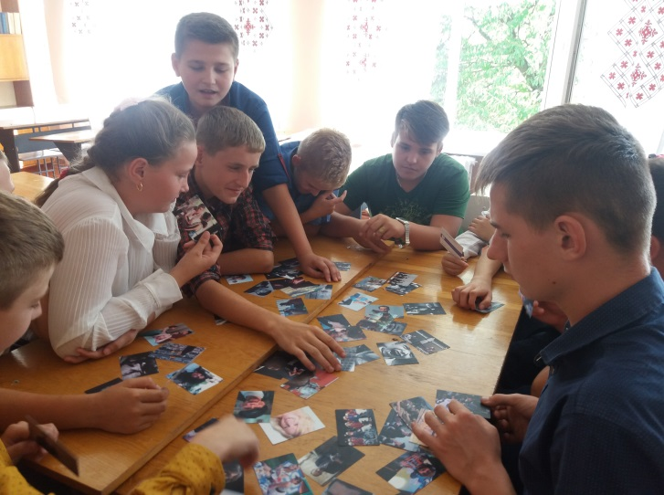
Просвітницька та профілактична робота

Slide 17
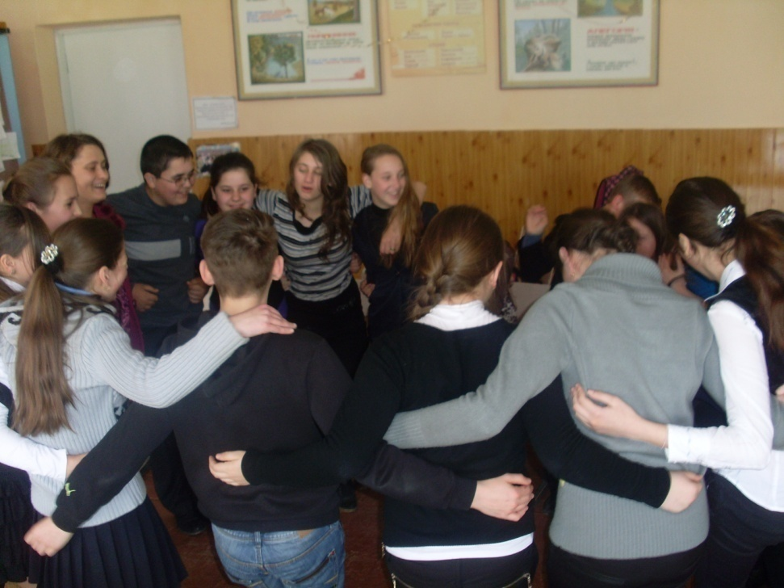
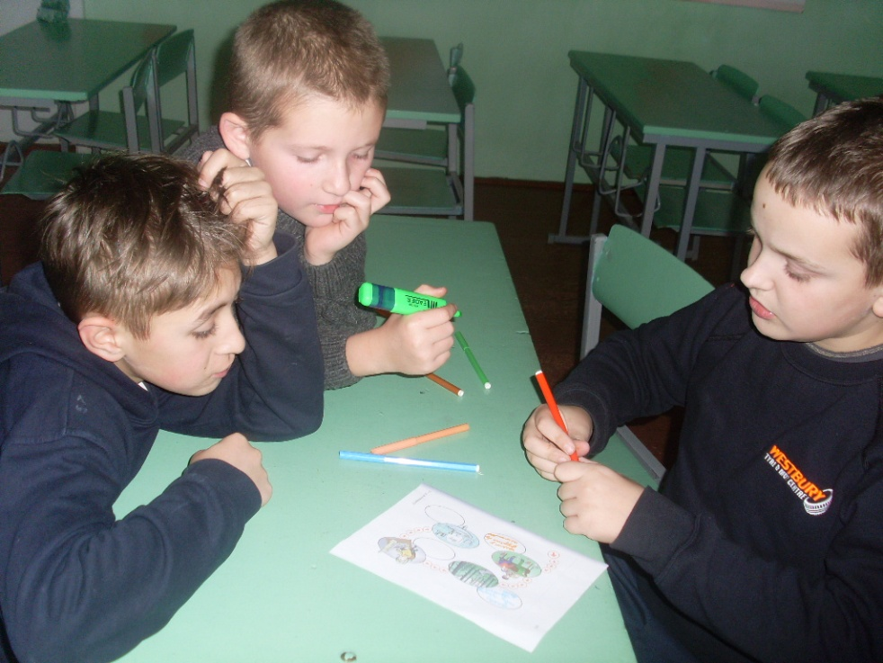
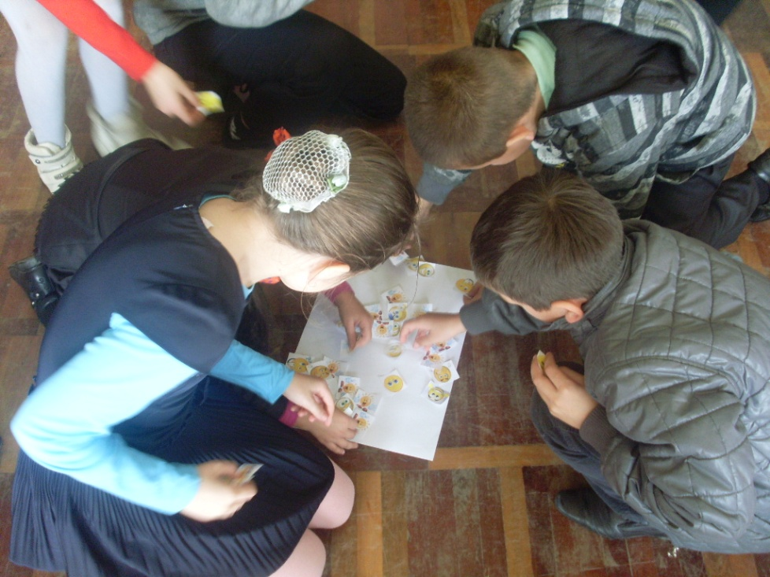
«Я – моє здоров'я – моє життя»

Slide 18
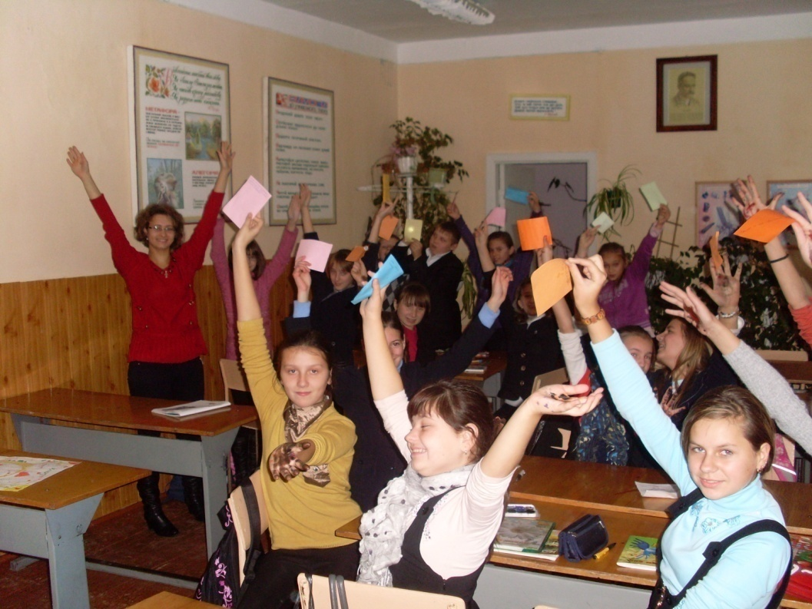
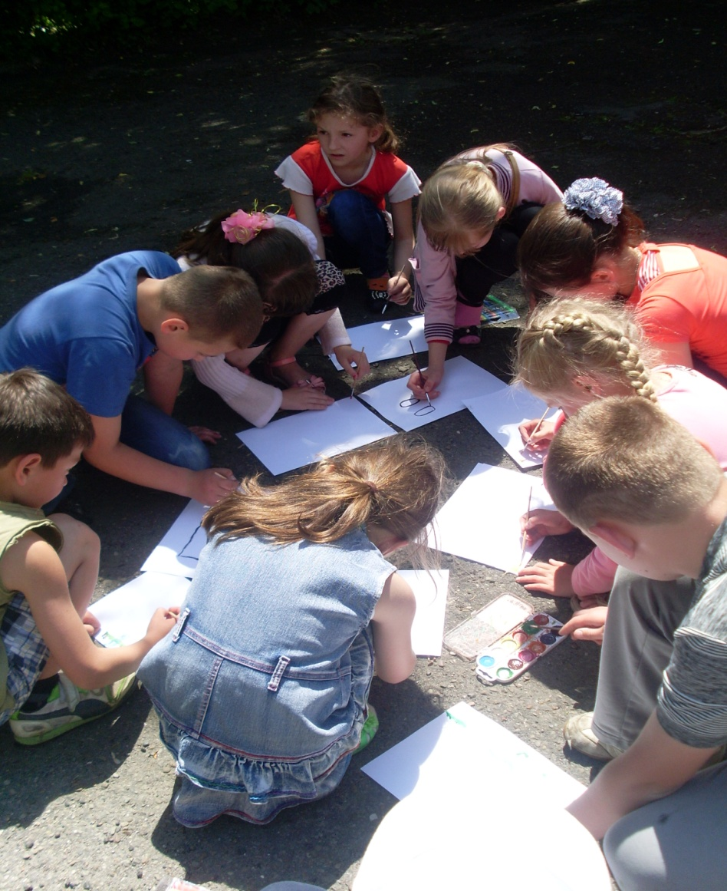
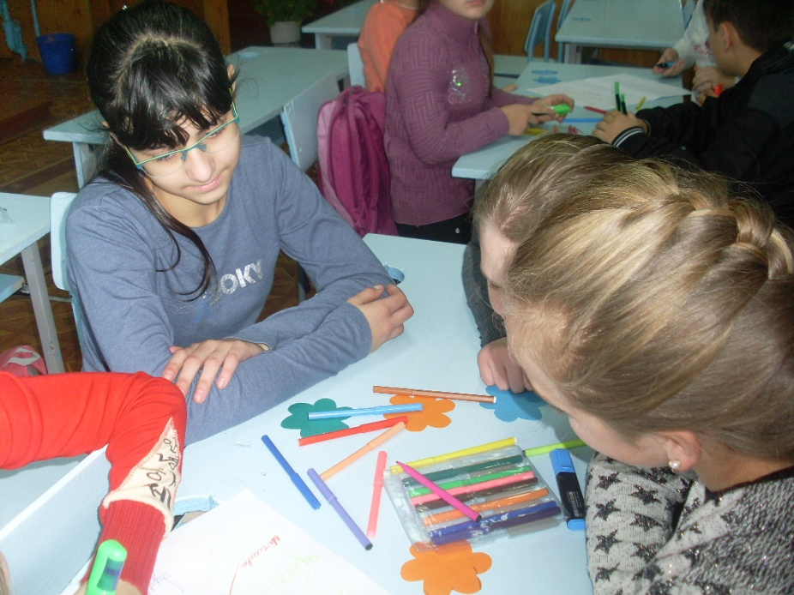
Кореційно-розвивальні заняття
Червак Х.Я. 2015 р.

Slide 19
Рівень розвитку компонентів у дошкільнят
Спостереження і опитування проводилось за такими показниками:
Рівень пізнавальної активності, допитливості на заняттях
Оволодіння елементами начальної діяльності
Організованість, зосередженість, уважність, самостійність
Готовність до подолання труднощів
Соціальна активність
В дітей слід розвивати посидючість, слухняність, уважність. Для навчання в школі важливо формувати інтерес до навчання, навички самоконтролю, розвивати пам'ять, увагу, мислення.

Slide 20
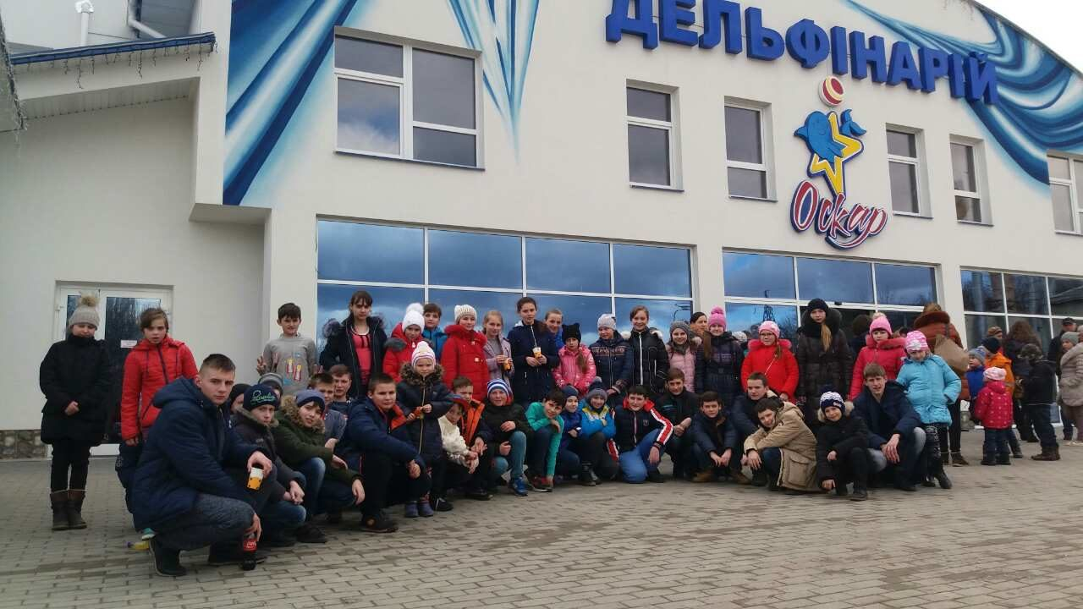
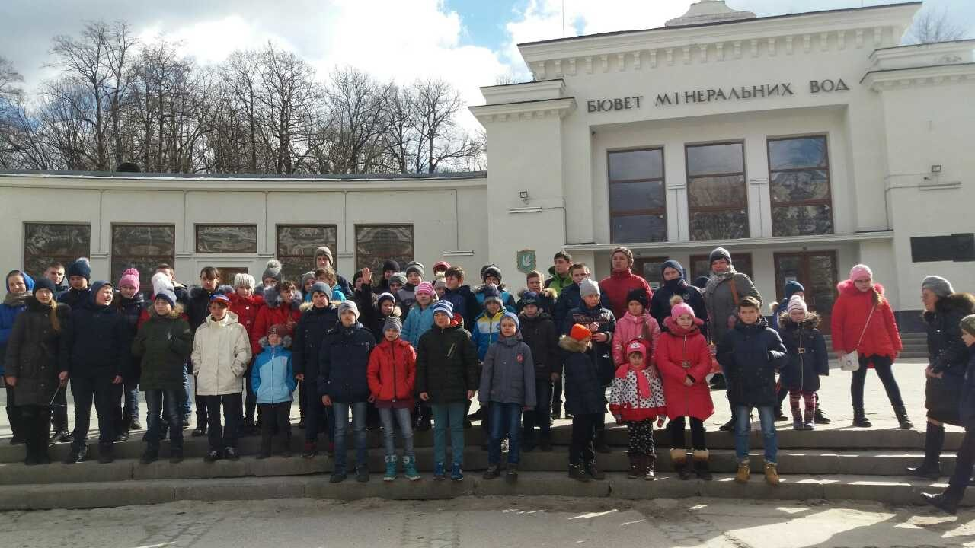
Позакласна та виховна робота Екскурсійні поїздки
•

Slide 21
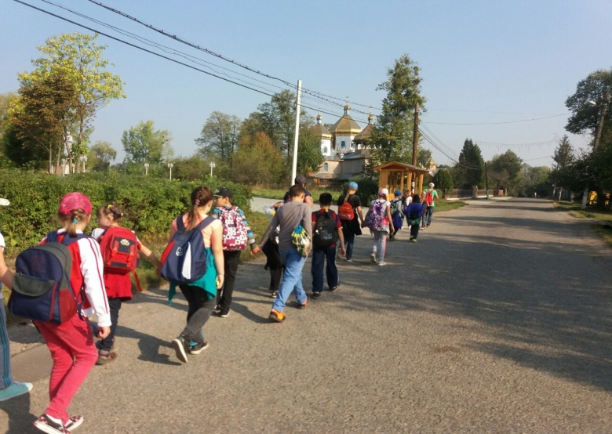
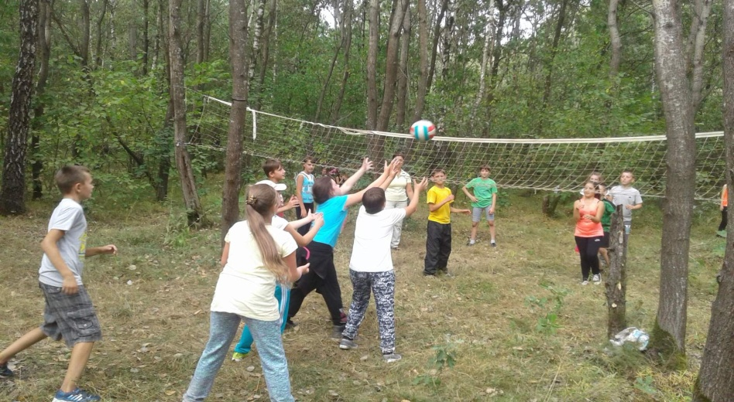
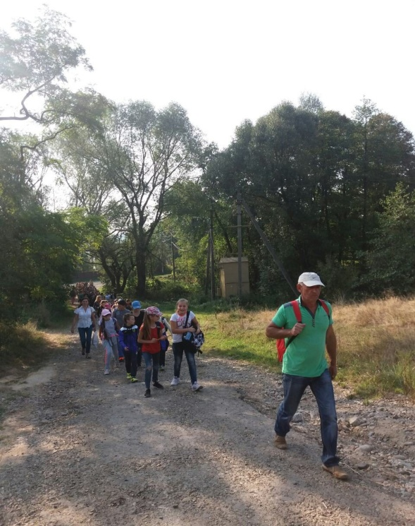
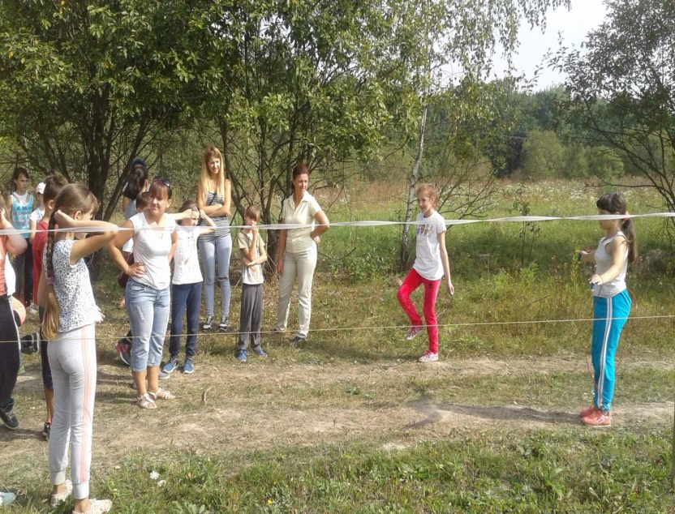
Олімпійський тиждень

Slide 22
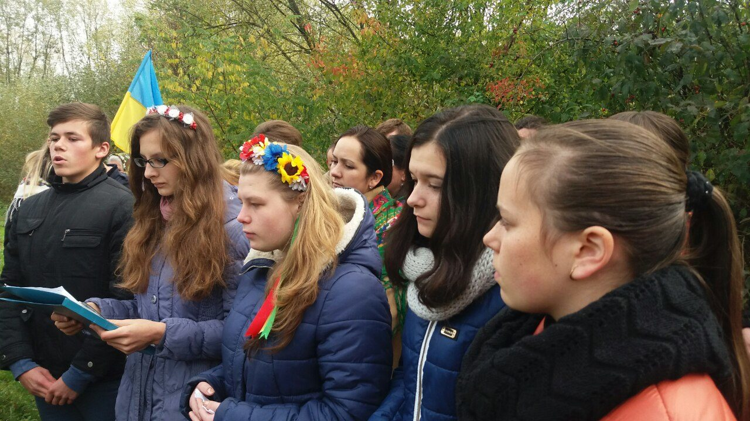
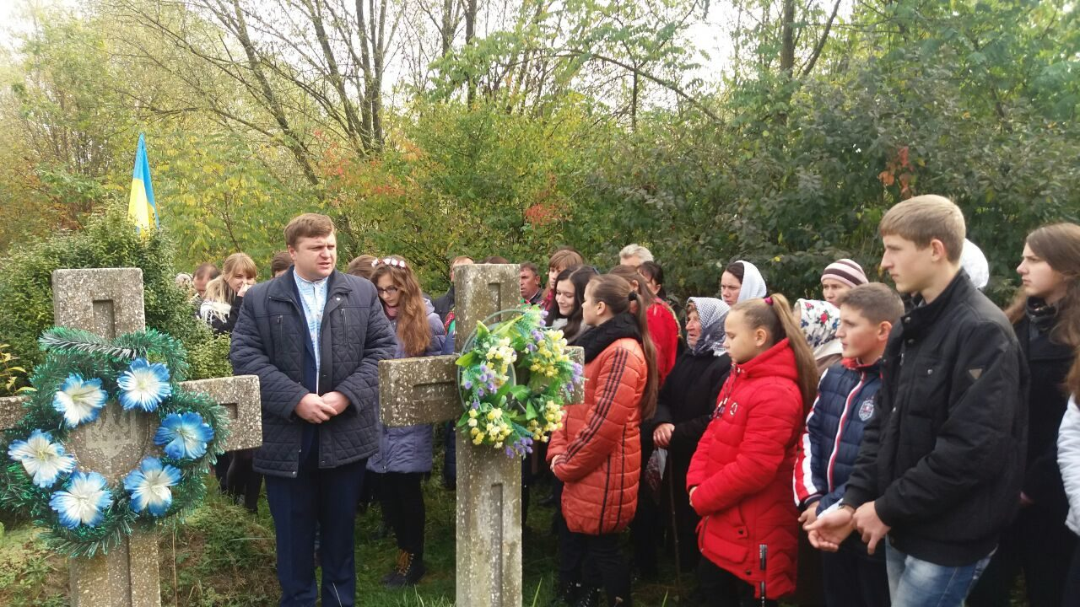
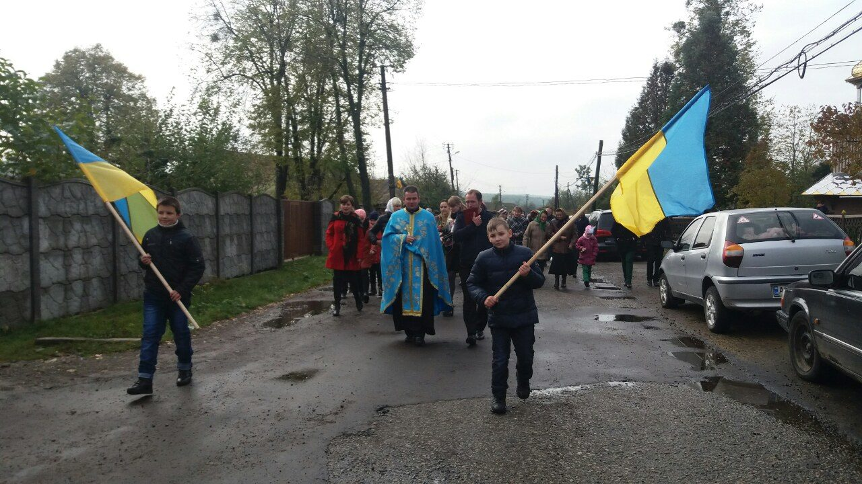
Вшанування героїв УПА

Slide 23
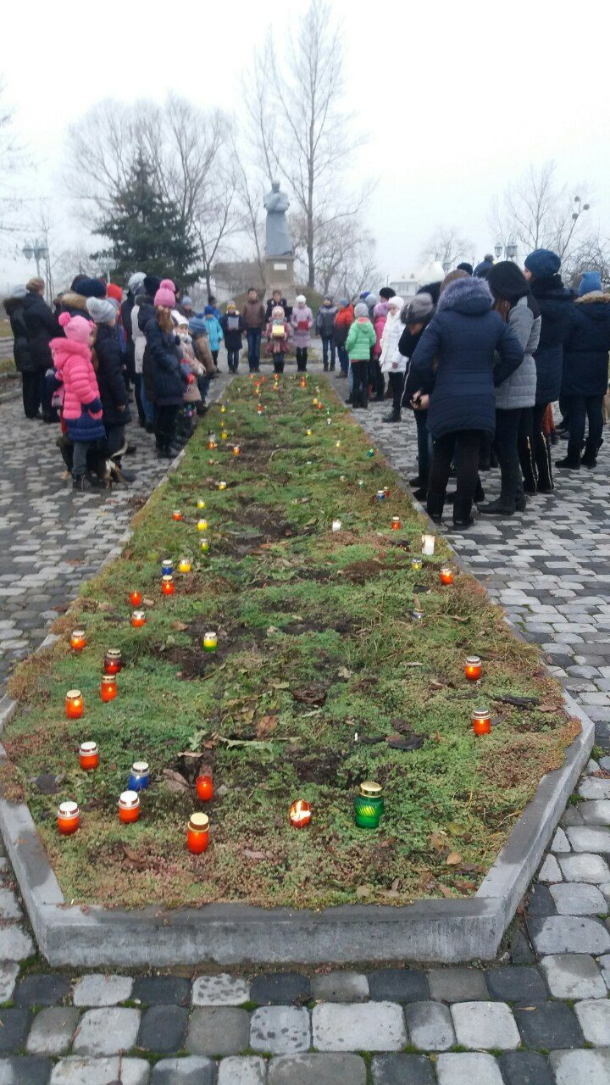
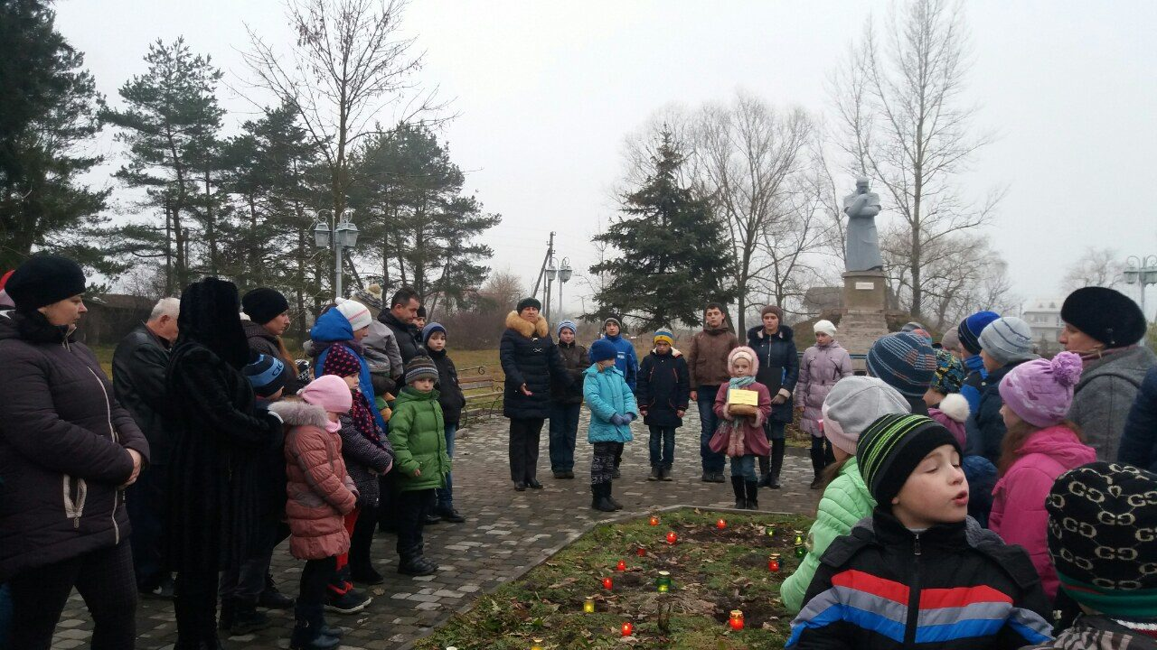
«Запали свічку пам’яті» Мітинг-реквієм за загиблими під час голодомору

Slide 24
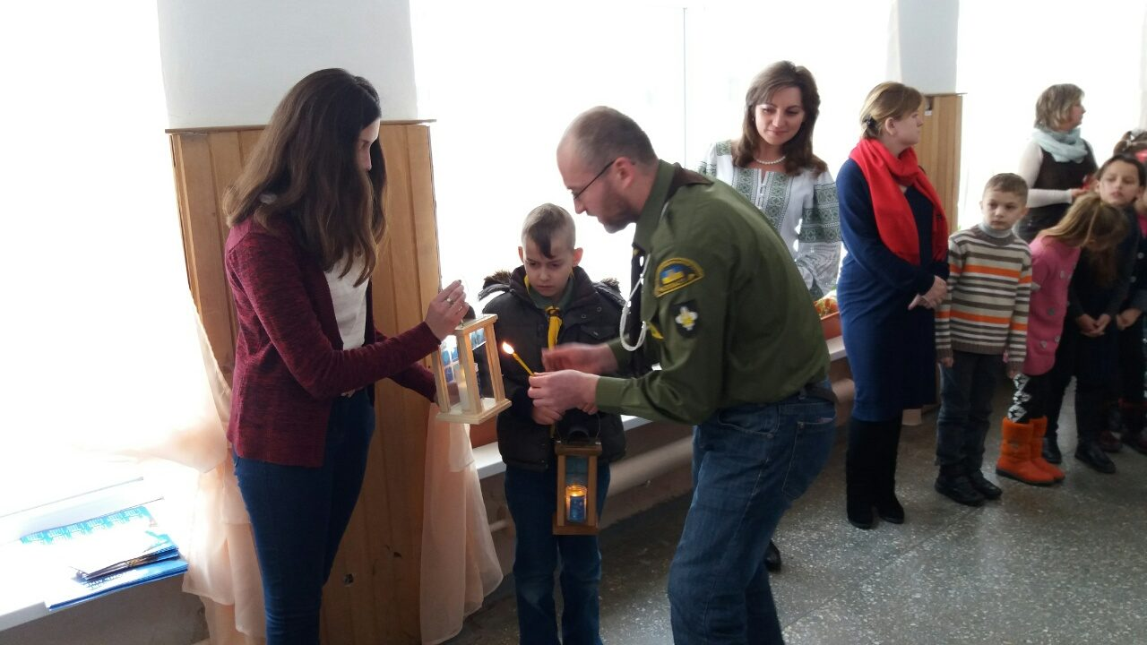
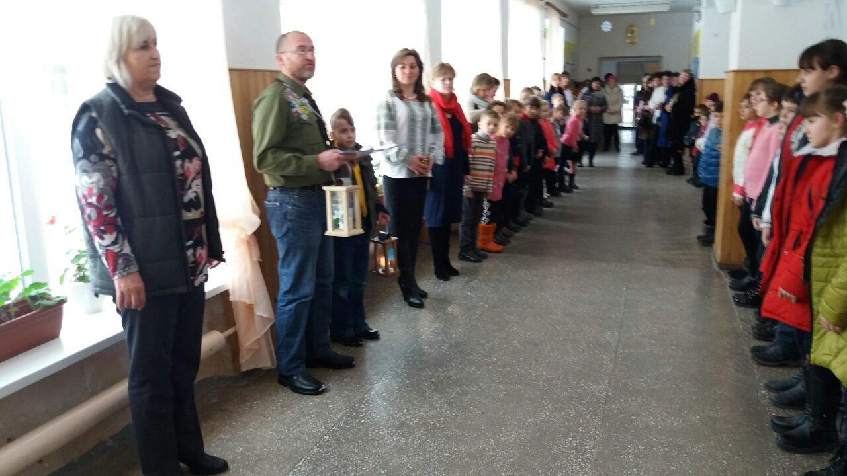
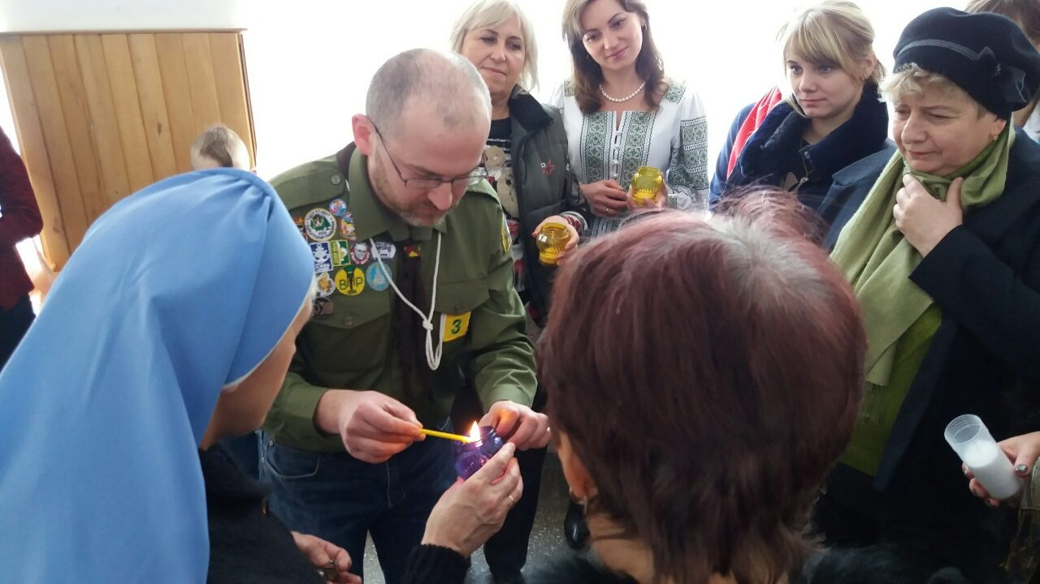
Вифлиємський вогонь, привезений скаутами

Slide 25
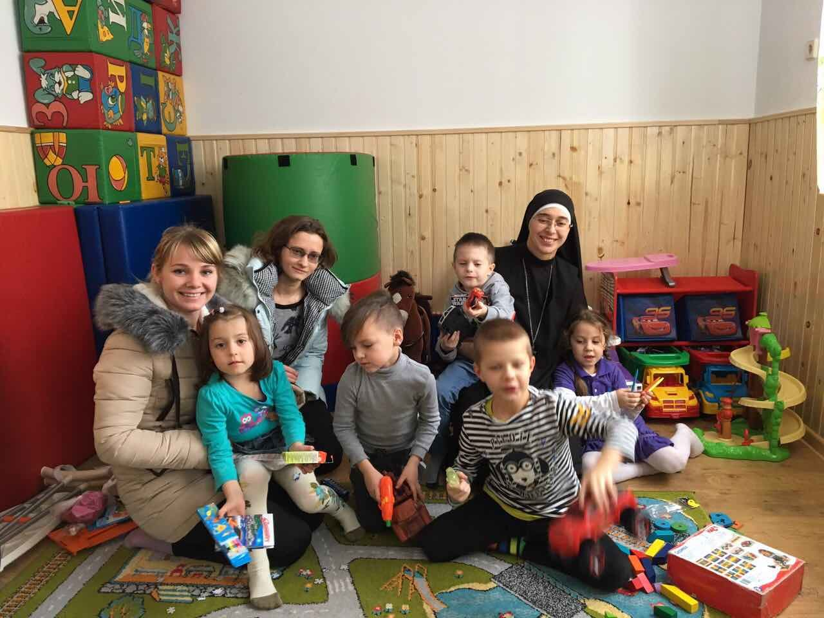
Акція «Милосердя»
Подарунки для дітей-сиріт, які перебувають
в містечку святого Миколая

Slide 26
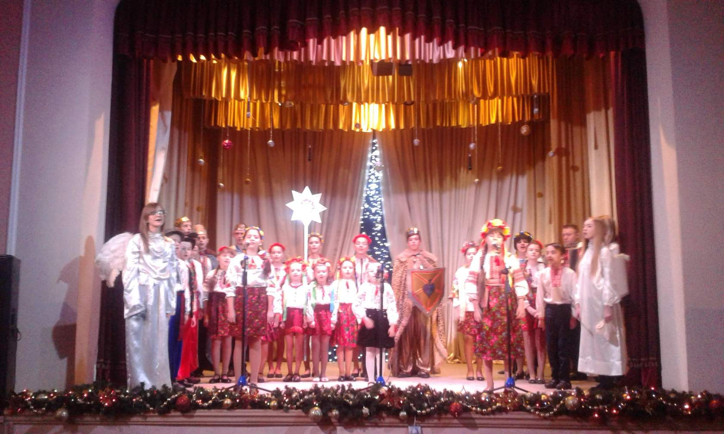
Районна «Розколяда – 2017»

Slide 27
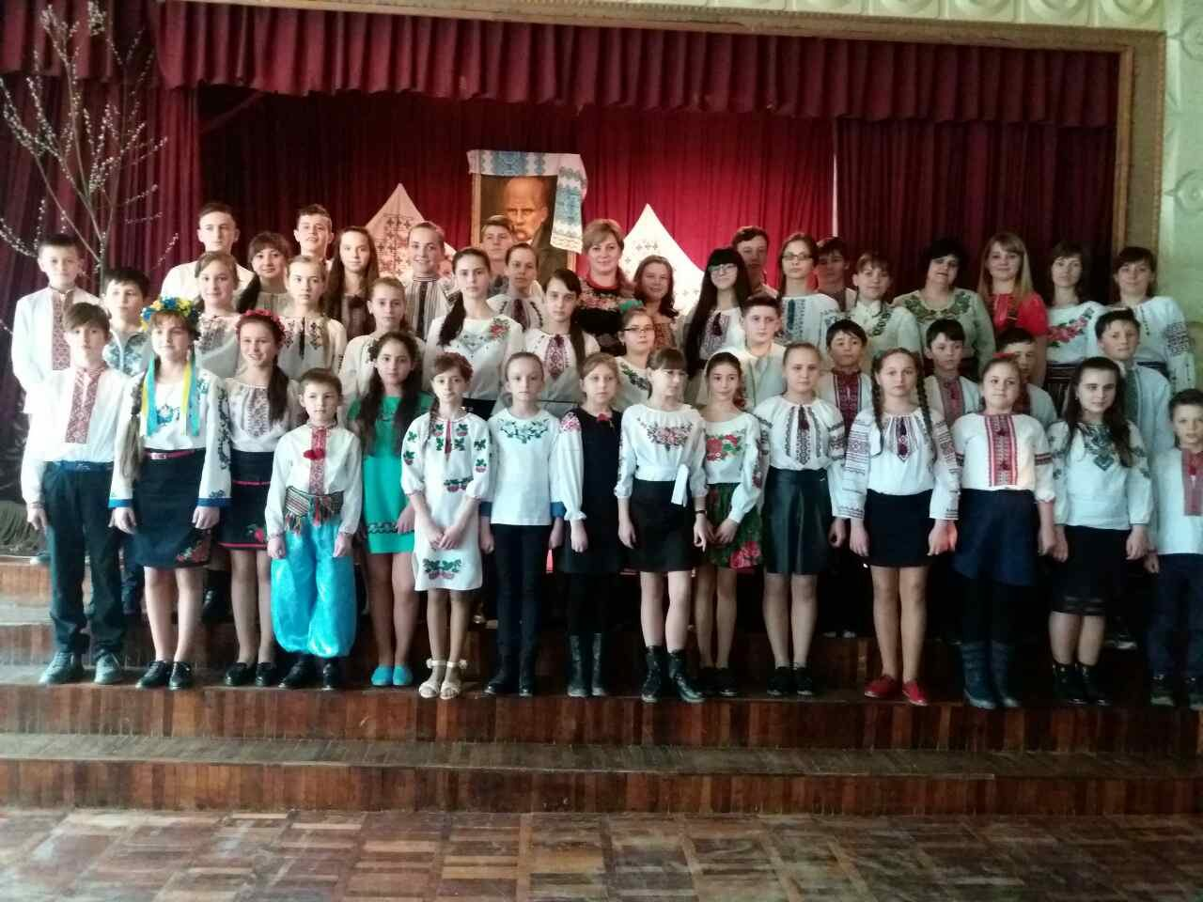
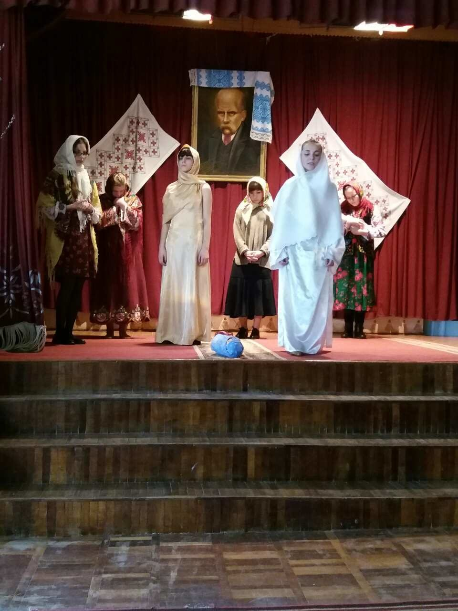
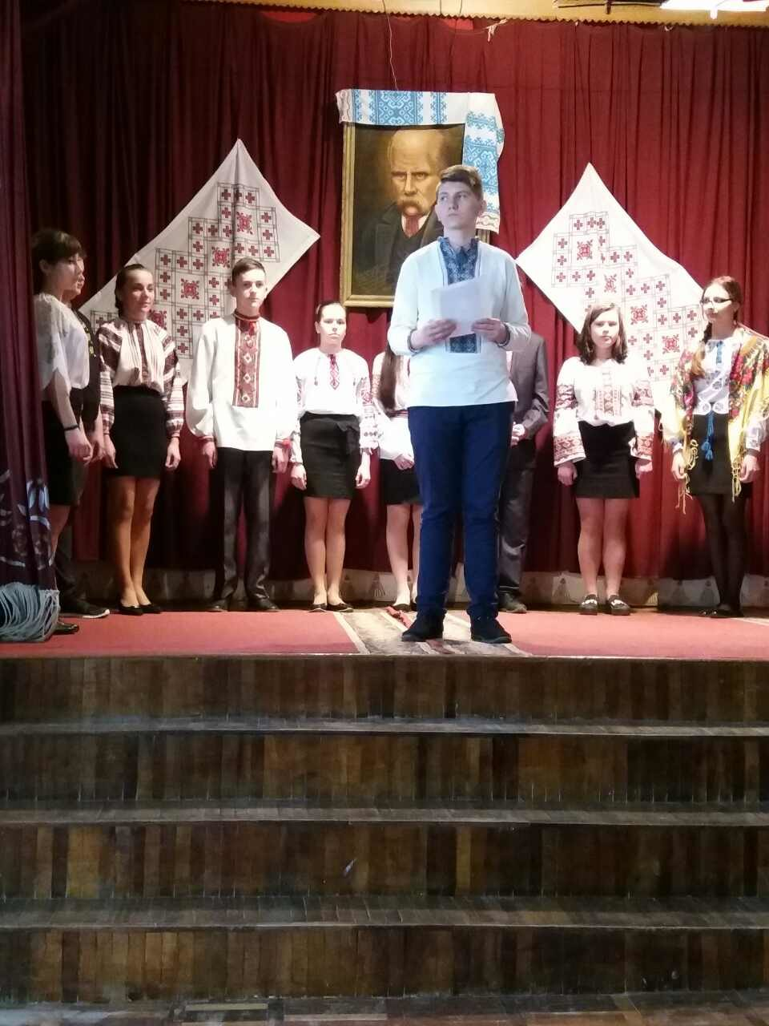
Шевченківське свято

Slide 28
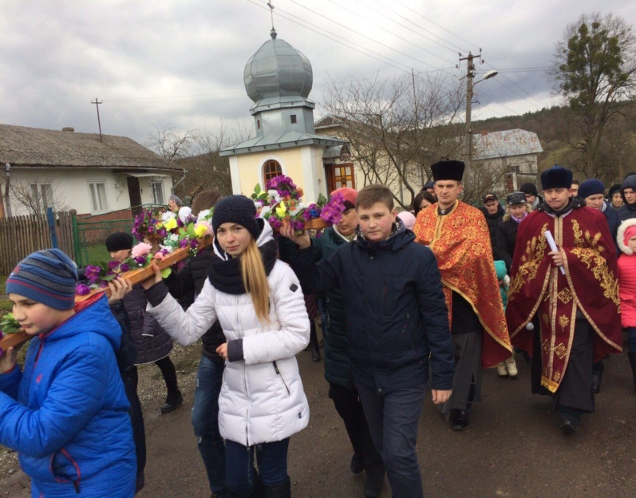
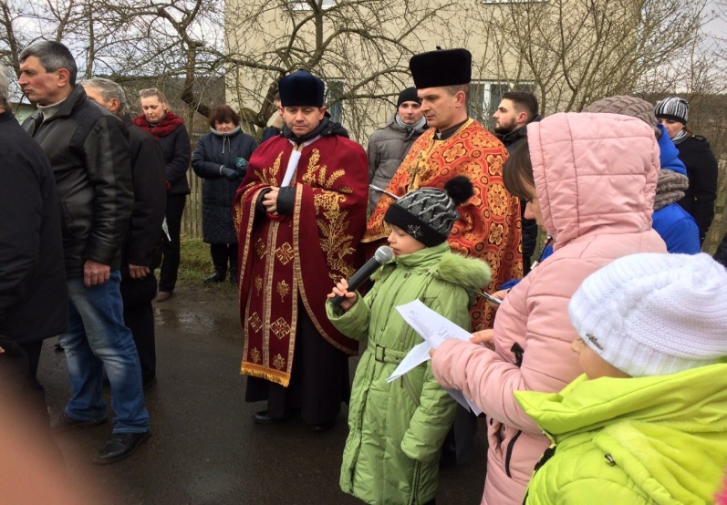
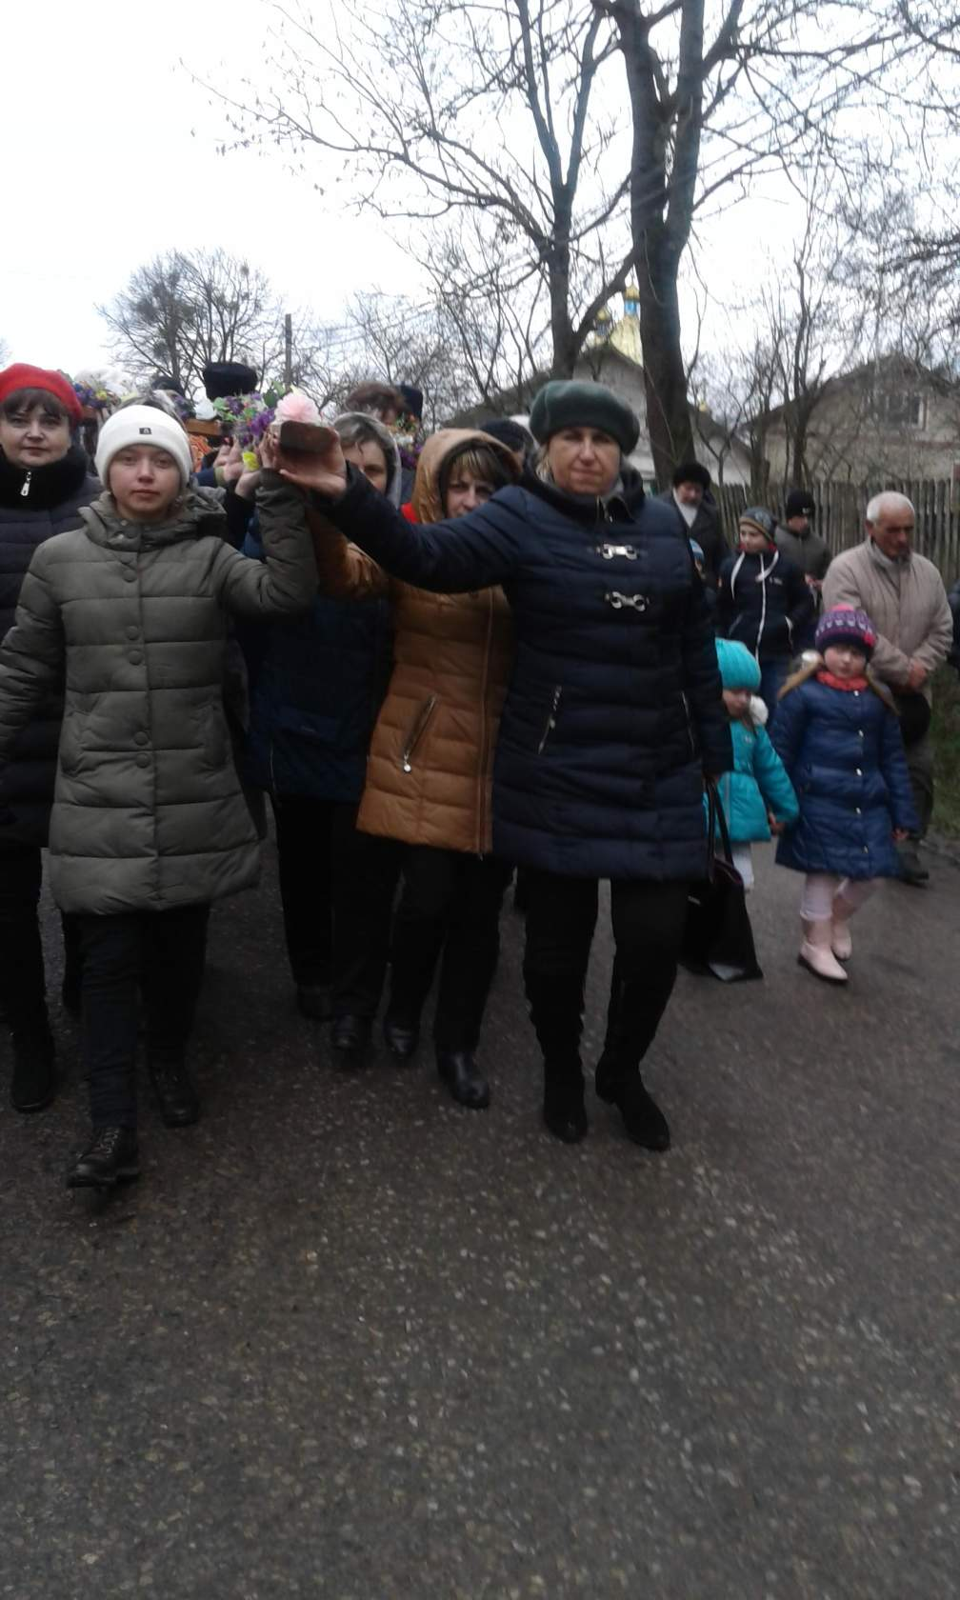
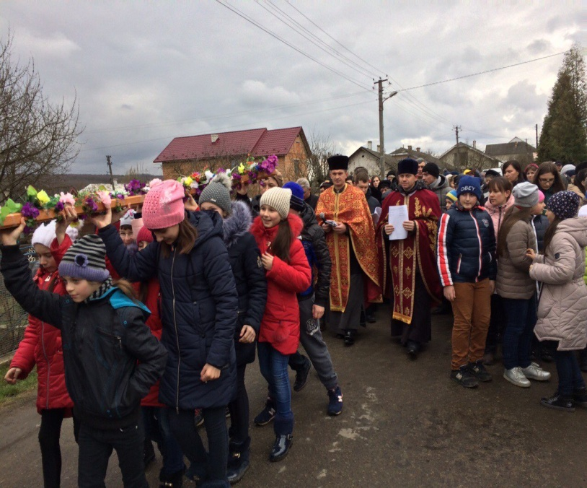
Хресна дорога

Slide 29
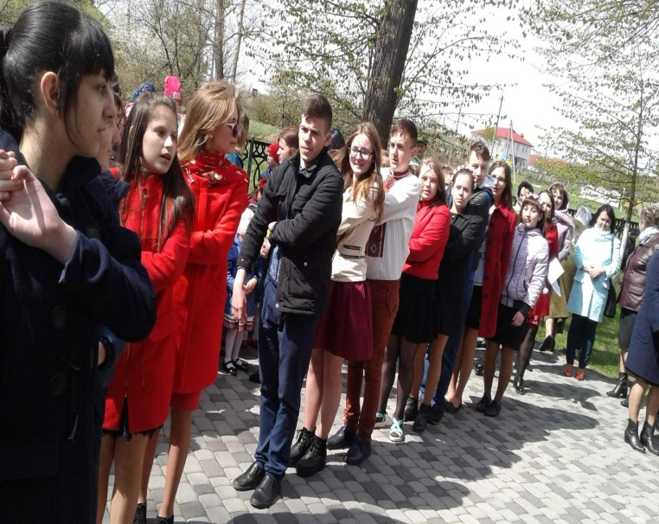
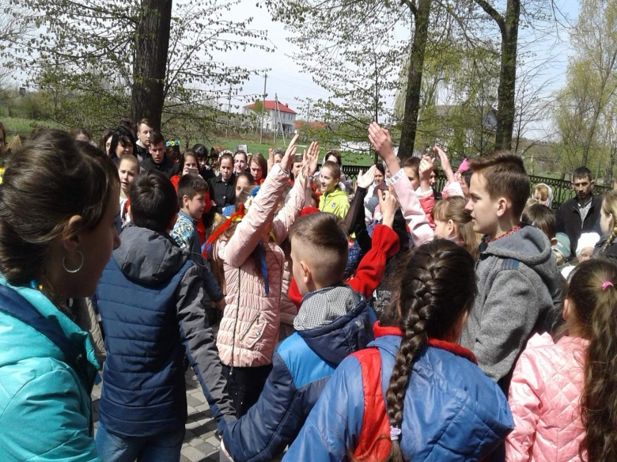
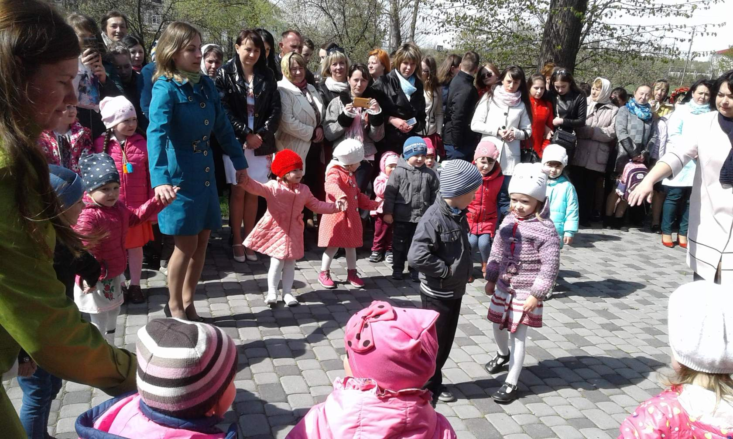

Великодні гаївки

Slide 30




Конкурс Юних інспекторів руху

Slide 31



Військово-патріотична гра
«Сокіл» («Джура»)

Slide 32
Заходи та Проекти, щодо матеріального забезпечення
1.Облаштування прилеглої території бруківкою (180 тис. з районного бюджету)
2. Пошиття сценічного одягу для актової зали (25 тис. з сільського бюджету)
3. Виготовлення шкільного дерева випускників та реконструкція стіни (3.600 кошти районної ради депутата Мельник О. М. та 2.800 благодійні внески за аренду спортивної зали жителями с. Рибне)

Slide 33
Заходи та Проекти, щодо матеріального забезпечення
1. Реконструкція освітлення, придбання світильників (28 тис. з районного бюджету)
2. Поповнення матеріальної бази спортзали (25 тис. з районного бюджету)
3. Заходи з енергозбереження шляхом заміни вікон на металопластикові (300 тис. з обласного бюджету)
4. Реконструкція внутрішньої каналізації (100 тис. з обласного бюджету)
5. Капітальний ремонт шкільної їдальні (450 тис.)
6. Капітальний ремонт приміщення школи (600 тис.)

Slide 34
Головним завданням та основними напрямами роботи НВК у 2017/2018 н.р. :
- виховання школярів у дусі національно-патріотичного спрямування і створення умов для забезпечення кожній дитині рівного доступу до якісної освіти; для реалізації індивідуальних творчих потреб;
- пошук і відбір творчо обдарованих і здібних дітей; удосконалення системи роботи з професійної орієнтації учнів; професійного розвитку педагогів;
- формування предметних компетентностей з метою їх належної підготовки до участі у зовнішньому незалежному оцінюванні;
- становлення в учнів цілісного, наукового світогляду, загальнонаукової, загальнокультурної, технологічної, комунікативної і соціальної компетенстності

Slide 35
Цінність школи визначається цінністю її вчителя, який учитель, такий учень
А. Дістервег

Slide 36
Дякую за увагу!!!

